Slide 1


Slide 2
KHOA HỌC TỰ NHIÊN 8(SINH)
Bài 43:QUẦN XÃ SINH VẬT
TỔ 1,8A12,THCS THỚI HÒA

Slide 3

Nội dung cần học
Khái niệm quần xã sinh vật
Một số đặc trưng cơ bản của quần xã
Bảo vệ đa dạng sinh học trong quần xã

Slide 4
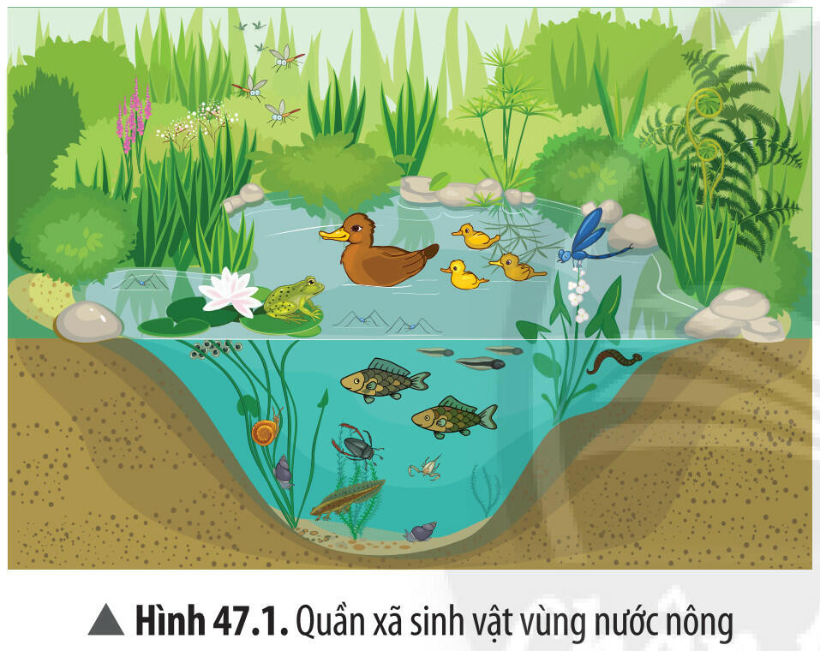
Mục tiêu
Phát biểu được khái niệm quần xã sinh vật.
Nêu được một số đặc trưng cơ bản của quần xã.Lấy được ví dụ minh họa.
Nêu được một số biện pháp bảo vệ đa dạng sinh học trong quần xã.

Slide 5
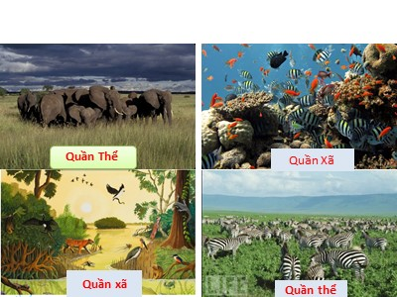
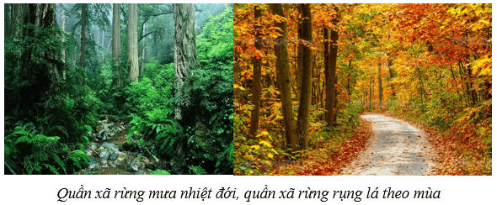

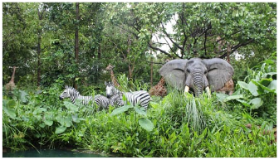

Slide 6
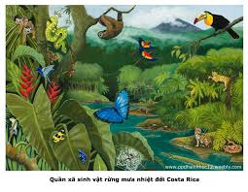
Khởi động
Trong một khoảng không gian xác định có nhiều quần thể cùng tồn tại tạo nên một cấp độ tổ chức sống cao hơn, đó là quần xã sinh vật. Quần xã sinh vật là gì và có những đặc trưng cơ bản nào?
Quần xã sinh vật là một tập hợp các quần thể sinh vật thuộc nhiều loài khác nhau, cùng sống trong một không gian và thời gian nhất định.Các đặc trưng cơ bản của quần xã gồm: độ đa dạng và thành phần loài trong quần xã.

Slide 7


Slide 8

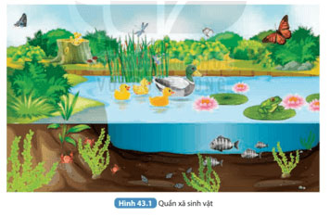
I.Khái niệm quần xã
Quần xã sinh vật là gì?
Quần xã sinh vật là một tập hợp các quần thể sinh vật thuộc nhiều loài khác nhau,cùng sống trong một khoảng không gian và thời gian nhất định.
Các sinh vật trong quần xã có mối quan hệ gắn bó với nhau như một hệ thống nhất,do đó quần xã có cấu trúc tương đối ổn định.

Slide 9

Nội dung bài học
- Quần xã sinh vật là một tập hợp các quần thể sinh vật thuộc nhiều loài khác nhau, cùng sống trong một không gian và thời gian nhất định.

Slide 10
Trả lời câu hỏi
Câu hỏi 1 trang 177 KHTN lớp 8
Kể tên một số quần thể có trong Hình 43.1.
Một số quần thể có trong Hình 43.1: Quần thể hoa sen, quần thể vịt, quần thể rong, quần thể cua, quần thể cá rô phi, quần thể chuồn chuồn, quần thể bướm,…
Câu hỏi 2 trang 177 KHTN lớp 8
Lấy thêm ví dụ về quần xã sinh vật và chỉ ra các thành phần quần thể trong quần xã đó.
- Quần xã sinh vật vùng sa mạc. Gồm các thành phần quần thể như: quần thể xương rồng, quần thể cây bao báp, quần thể thằn lằn,…
- Quần xã sinh vật rừng nhiệt đới. Gồm các thành phần quần thể như: quần thể cây dương xỉ, quần thể cây chuối hột, quần thể rắn hổ mang, quần thể thỏ, quần thể hổ,…

Slide 11


Slide 12

II.Một số đặc trưng cơ bản của quần xã
Mỗi quần xã có những đặc trưng cơ bản,là dấu hiệu để phân biệt quần xã này với quần xã khác.Một số đặc trưng cơ bản của quần xã như độ đa dạng và thành phần loài trong quần xã
Độ đa dạng của quần xã được thể hiện bằng mức độ phong phú về số lượng loài và số lượng cá thể của mỗi loài trong quần xã
Loài ưu thế là loài có số lượng cá thể nhiều,hoạt động mạnh,đóng vai trò quan trọng trong quần xã.
Loài đặc trưng là loài chỉ có ở một quần xã.

Slide 13
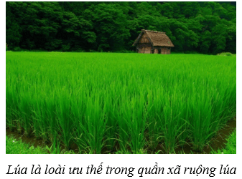
Một số ví dụ về đặc trưng cơ bản của quần xã sinh vật
- Thành phần loài trong quần xã:
+ Loài ưu thế là loài có số lượng cá thể nhiều, hoạt động mạng, đóng vai trò quan trọng trong quần xã. Ví dụ: Lúa là loài ưu thế trong quần xã ruộng lúa.

Slide 14
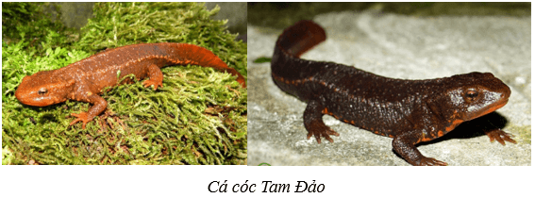
Một số ví dụ về đặc trưng cơ bản của quần xã sinh vật
+ Loài đặc trưng là loài chỉ có ở một quần xã hoặc có nhiều hơn hẳn các loài khác trong quần xã. Ví dụ: Cá cóc là loài đặc trưng của Vườn Quốc gia Tam Đảo.

Slide 15
Nội dung bài học
-Quần xã có đặc trưng về độ đa dạng và thành phần loài.

Slide 16
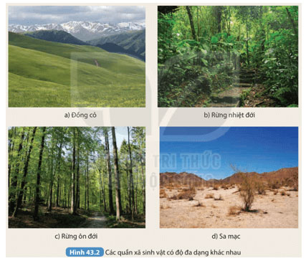
Trả lời câu hỏi
Hãy sắp xếp các quần xã trong Hình 43.2 theo thứ tự giảm dần về độ đa dạng. Tại sao lại có sự khác biệt lớn về độ đa dạng giữa các quần xã này?

Slide 17
Gợi ý
Thứ tự giảm dần về độ đa dạng của các quần xã trong Hình 43.2: Rừng mưa nhiệt đới → Rừng ôn đới → Đồng cỏ → Sa mạc.
Có sự khác biệt lớn về độ đa dạng giữa các quần xã này chủ yếu là do điều kiện khí hậu khác nhau ở mỗi vùng: Rừng mưa nhiệt đới có khí hậu nóng ẩm, tương đối ổn định thích hợp với sự sinh trưởng và phát triển của nhiều loài sinh vật nên có độ đa dạng cao. Ngược lại, sa mạc có khí hậu nắng hạn khắc nghiệt dẫn đến có ít loài sinh vật có thể thích nghi để sinh trưởng và phát triển nên có độ đa dạng thấp.

Slide 19
Câu hỏi 1 trang 179 KHTN lớp 8
Lấy ví dụ về loài ưu thế trong quần xã.
Hướng dẫn trả lời
Ví dụ về loài ưu thế trong quần xã: Lúa là loài ưu thế trong quần xã ruộng lúa; một số loài như cây Sồi xanh, thành ngạch là loài ưu thế trong quần xã rừng ở Vườn quốc gia Ba Vì,…
Câu hỏi 2 trang 179 KHTN lớp 8
Cho các loài sinh vật gồm lim xanh, gấu trắng, hổ, lạc đà, lúa nước, đước.
Em hãy xác định loài đặc trưng tương ứng với các quần xã sinh vật: bắc cực, sa mạc, rừng ngập mặn.
Hướng dẫn trả lời
- Loài đặc trưng của quần xã sinh vật bắc cực: gấu trắng.
- Loài đặc trưng của quần xã sinh vật sa mạc: lạc đà.
- Loài đặc trưng của quần xã sinh vật rừng ngập mặn: đước.

Slide 20


Slide 21

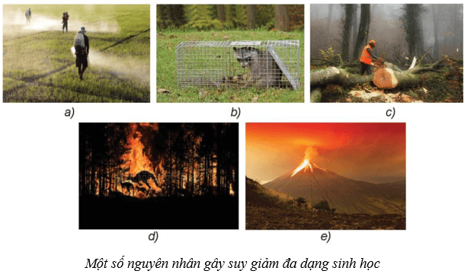
III.Bảo vệ đa dạng sinh học trong quần xã
Hiện trạng: Do nhiều nguyên nhân khác nhau (ô nhiễm môi trường, săn bắt động vật hoang dã trái phép, phá rừng, thiên tai,…), đa dạng sinh học ở Việt Nam và nhiều quốc gia trên thế giới đang bị suy giảm.

Slide 22

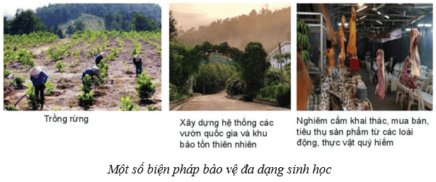
III.Bảo vệ đa dạng sinh học trong quần xã
Biện pháp bảo vệ đa dạng sinh học trong quần xã: tuyên truyền về giá trị của đa dạng sinh học; xây dựng luật và chiến lược quốc gia về bảo tồn đa dạng sinh học; thành lập các vườn quốc gia, khu bảo tồn thiên nhiên; tăng cường công tác bảo vệ nguồn tài nguyên sinh vật; nghiêm cấm săn bắt, mua bán trái pháp luật những loài sinh vật có nguy cơ tuyệt chủng;…

Slide 23
Nội dung bài học
-Để bảo vệ đa dạng trong quần xã,cần thực hiện đồng bộ nhiều biện pháp.

Slide 24
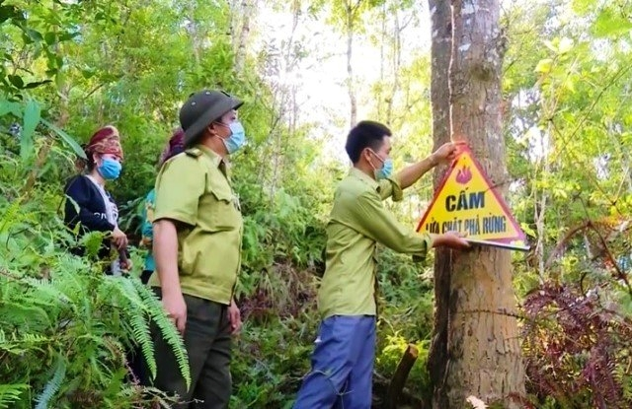
Một số biện pháp bảo vệ khác
Con người đang thực hiện nhiều biện pháp bảo vệ quần xã sinh vật như:
Xây dựng các khu bảo tồn thiên nhiên, vườn quốc gia.
Bảo vệ rừng và cẩm săn bắt động vật hoang dã.
Bảo vệ và phục hồi các loài động thực vật quý hiếm.
Xây dựng kế hoạch để khai thác và sử dụng hợp lí nguồn tài nguyên đất, rừng, biển,…

Slide 25
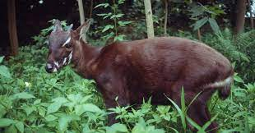
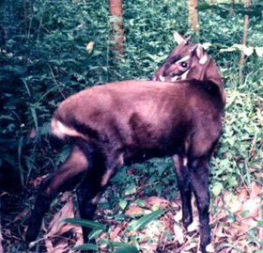
Bạn có biết
Sao la là một trong những loài thú quý,hiếm trên thế giới,chúng sinh sống ở vùng núi rừng hẻo lánh ở dãy Trường Sơn tại Việt Nam và Lào.Sao la có nguy cơ tuyệt chủng trong tự nhiên rất cao,được xếp hạng ở mức cực kì nguy cấp trong Danh lục Đỏ IUCn và Sách Đỏ Việt Nam.

Slide 26
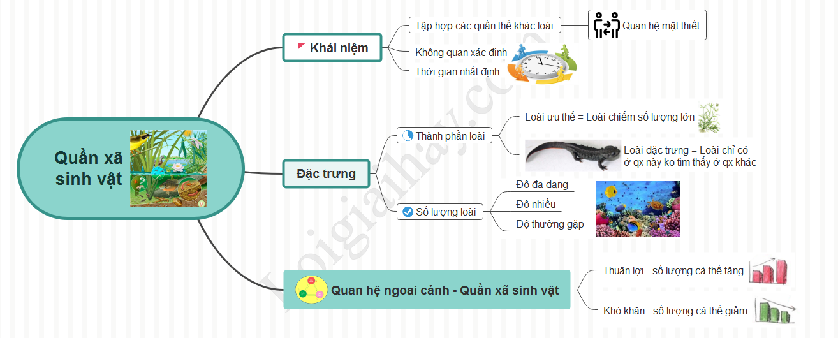
Chúng ta đã học được
Quần xã sinh vật là một tập hợp các quần thể sinh vật thuộc nhiều loài khác nhau, cùng sống trong một khoảng không gian và thời gian nhất định.
Một số đặc trưng cơ bản của quần xã: độ đa dạng và thành phần loài trong quần xã.
Để bảo vệ đa dạng trong quần xã ,cần thực hiện đồng bộ nhiều biện pháp.

Slide 27
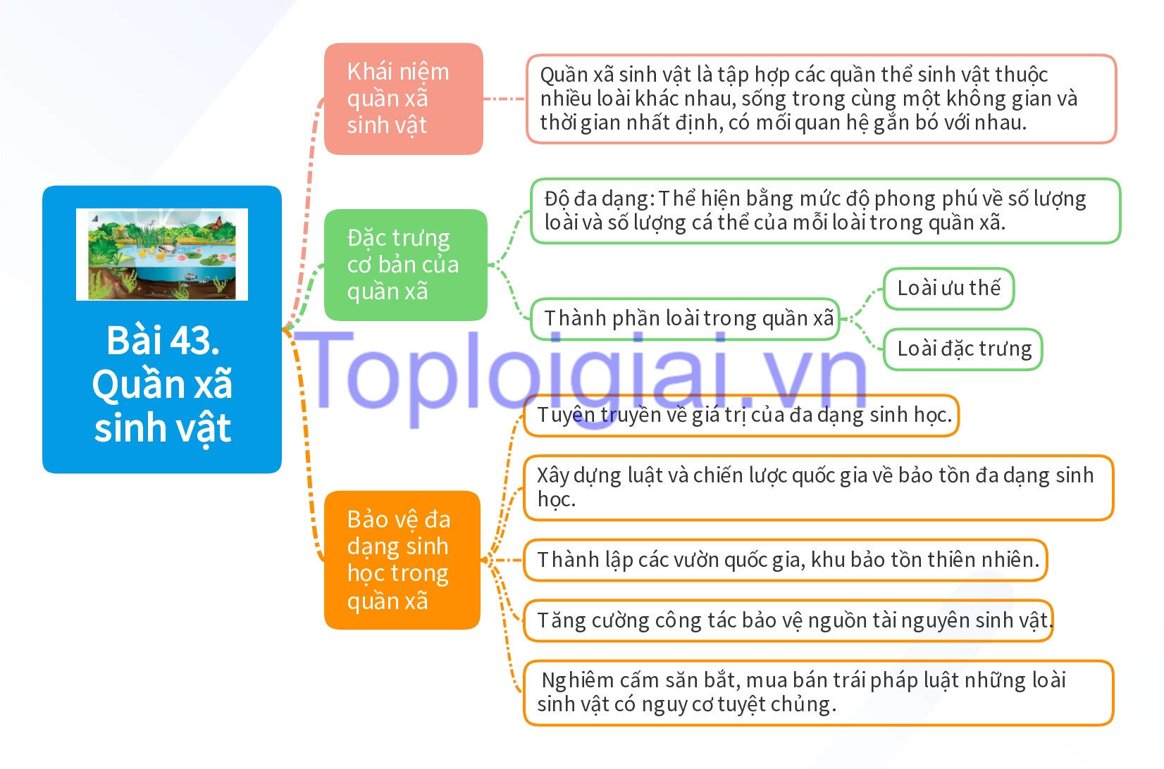

Slide 28

KẾT THÚC BÀI HỌC
CẢM ƠN CÁC BẠN ĐÃ LẮNG NGHE!

